Slide 1
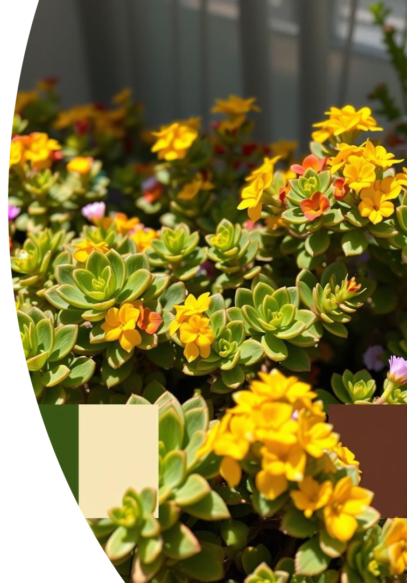
Kalanxoye: Bioekologiyasi va ko'paytirish texnologiyasi
Kalanxoye o'simligi haqida qisqacha ma'lumot va uning ahamiyatini o'rganamiz.
O'zbekistonda o'stirish imkoniyatlari va foydalanish istiqbollarini ko'rib chiqamiz.

Slide 2
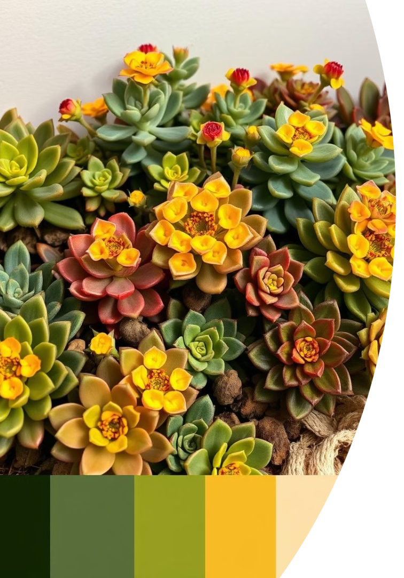
Umumiy Tavsif
Kalanxoye oilasi
Barg xususiyatlari
100 dan ortiq turlari bilan Crassulaceae oilasiga kiradi.
Suvli, go'shtdor va turli shakllarda bo'lib, suv saqlaydi.
Foydalanish sohasi
Tibbiyot, kosmetologiya va dekorativ maqsadlarda ishlatiladi.

Slide 3
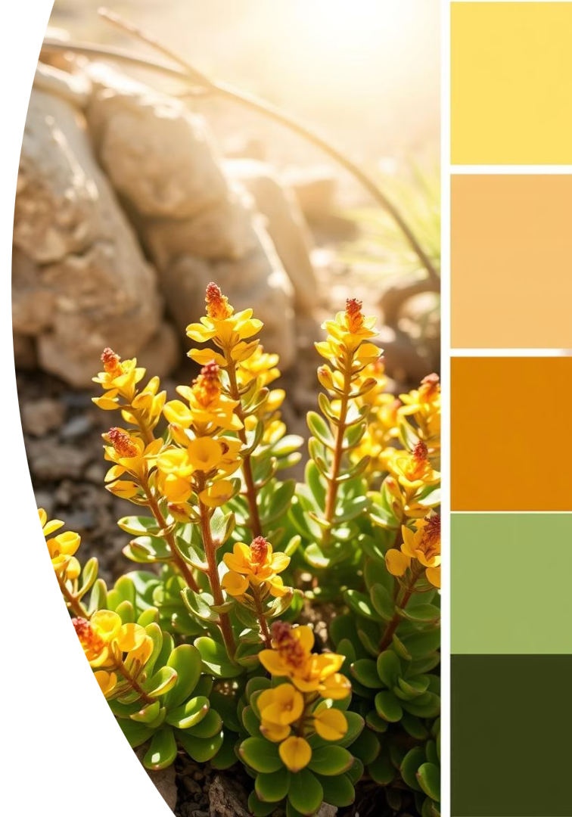
Bioekologiyasi
Iqlimga moslashuv
Tuproqqa talab
Qurg'oqchilikka chidamli va yorug'likni yaxshi qabul qiladi.
Yaxshi drenaj talab qiladi, tuproq tarkibi uchun talabchan emas.
Optimal harorat
15-25°C oralig'ida yaxshi o'sadi, 10°C dan pastdan himoya kerak.

Slide 4
Ko'paytirish Usullari
Urug'dan ko'paytirish
Barg qalamchalari
Poyas qalamchalari
"Tirik kurtaklar"
Eng mashhur va oson usul, yaxshi natija beradi.
Tez ildizlanadi va ko'p o'simlik olish imkonini beradi.
Ba'zi turlarga xos bo'lib, o'stirishda ishlatiladi.
Kam qo'llaniladi, lekin seleksiya uchun muhimdir.

Slide 5
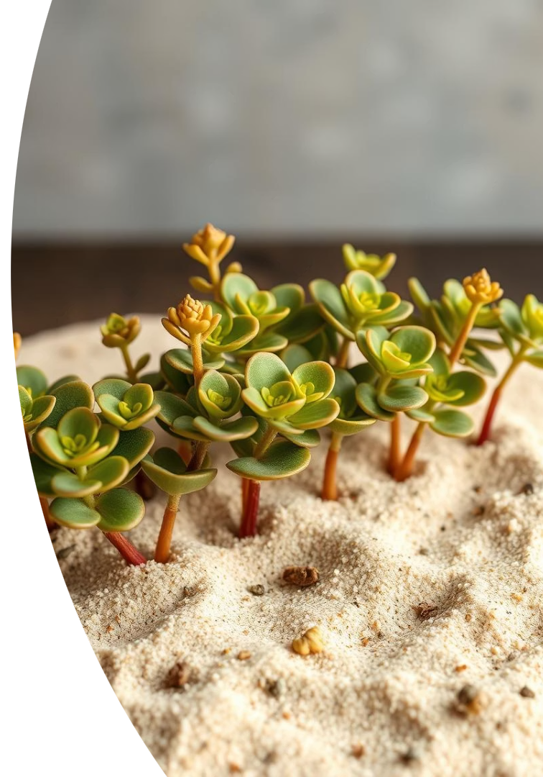
Barg Qalamchalaridan Ko'paytirish Texnologiyasi
Barglarni tanlash
Sog'lom va yetuk barglarni ajratib olish zarur.
Quritish
Barglarni 1-2 kun quritib, kesilgan joyini yopamiz.
Ekilish
Nam qum yoki perlitga ekib, 2-3 hafta namlikni saqlash.
Ko'chirish
Ildiz otgach, alohida idishga ko'chiriladi.

Slide 6
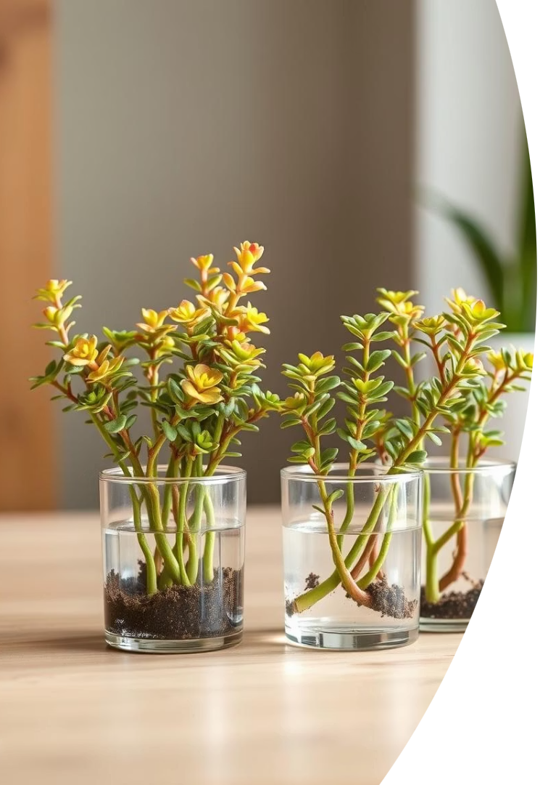
Poyas Qalamchalaridan Ko'paytirish Texnologiyasi
Poyani kesish
10-15 sm uzunlikdagi sog'lom poyani tanlash.
Barglarni olib tashlash
Kesilgan joyni fungitsid bilan ishlov beramiz.
Ildiz otkazish
Suvda ildiz otkazish yoki to'g'ridan tuproqqa ekish.
Namlikni saqlash
Plyonka bilan yopib, namlikni doimiy ushlab turish.

Slide 7
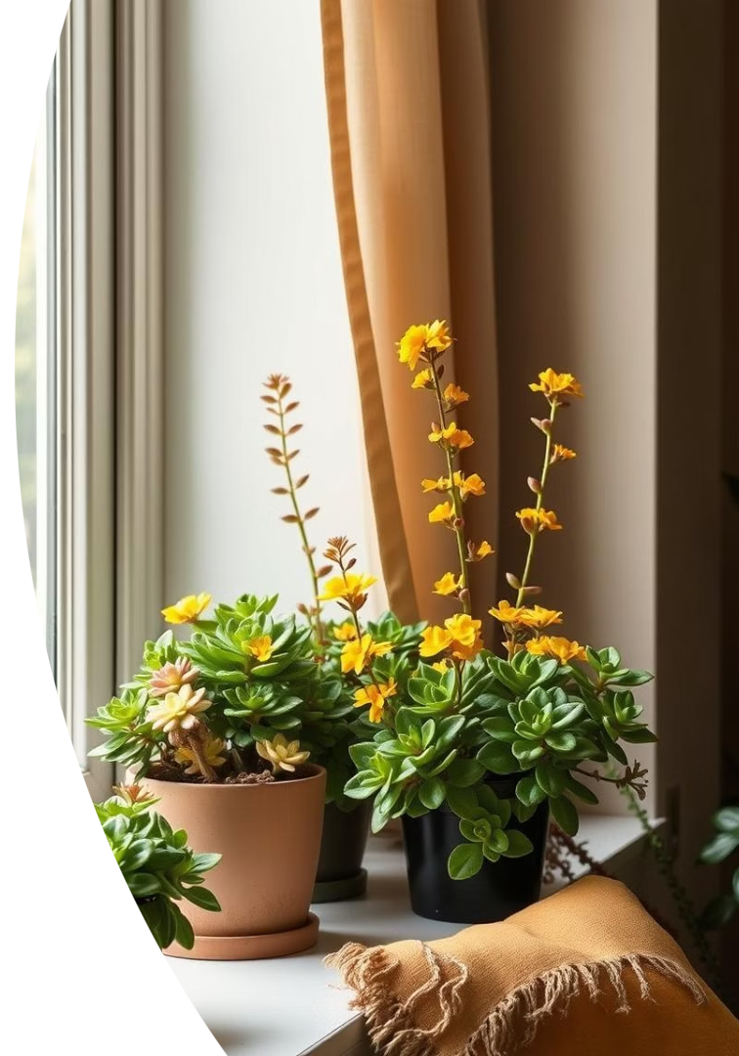
O'stirish Texnologiyasi (Uy Sharoitida)
Yorug'lik
Yorug' va soyadan himoyalangan joyda joylashtirish.
Sug'orish
Tuproq biroz quriganda suvi bilan ta'minlash.
Qish davri
Sug'orishni kamaytirish va sovuqdan himoya qilish.
O'g'itlash
Bahor va yozda mineral o'g'itlar berish tavsiya etiladi.

Slide 8
O'stirish Texnologiyasi (Issiqxonalarda)
Atrof-muhit nazorati
Sug'orish tizimi
O'g'itlash
Kasallik xavfsizligi
Harorat, namlik va yorug'likni doimiy kuzatish.
Tomchilatib sug'orish orqali samarali suv ta'minoti.
Muntazam mineral o'g'itlar bilan oziqlantirish.
Kasallik va zararkunandalarga qarshi muhofaza choralarini ko'rish.

Slide 9
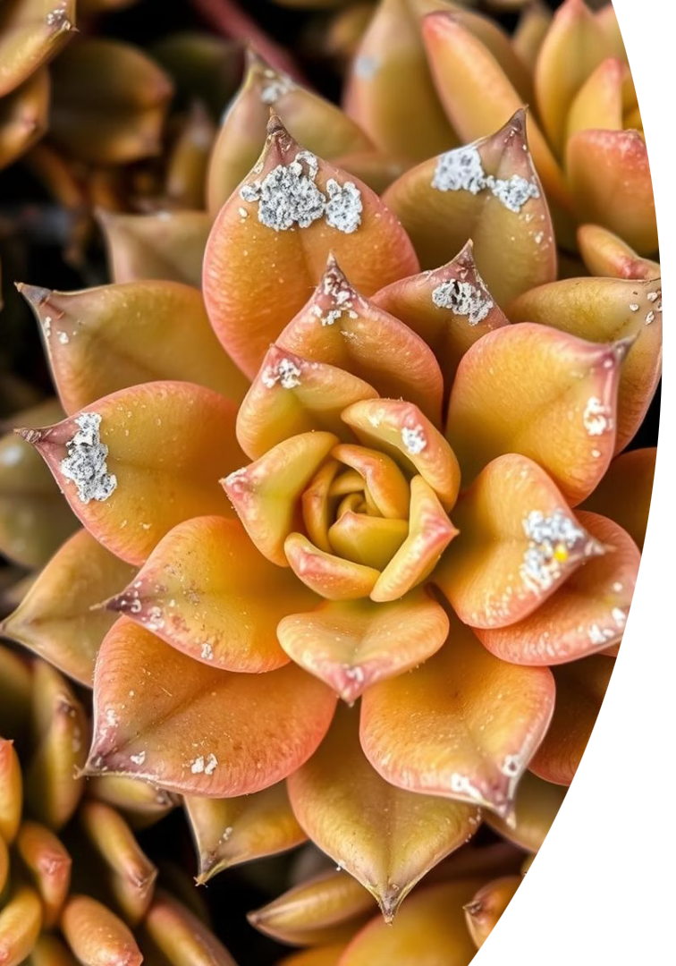



Kasallik va Zararkunandalar
Kulrang chirish
Unumli shira
O'rgimchak kana
Botrytis cinerea bakteriyasi o'simliklarda zarar beradi.
Mealybug deb ataluvchi shira ko'payishi mumkin.
Zararkunanda o'simlik barglarini shikastlaydi.
Insektitsidlar va fungitsidlar yordamida ularni nazorat qilish zarur.

Slide 10
Botanika tavsifi
Ilmiy nomi: Kalanchoe Oilasiga mansub: Crassulaceae (To‘g‘nag‘ichlar oilasi) Kelib chiqishi: Asosan tropik va subtropik hududlar, xususan Madagaskar va Afrika. Ko‘rinishi: Kalanxoye — ko‘p yillik sukkulent (shira to‘plovchi) o‘simlik bo‘lib, qalin, suv to‘playdigan barglarga ega. Gullari rang-barang (qizil, pushti, sariq, oq) bo‘ladi.
2. Bioekologik xususiyatlari Iqlimga moslashuvi: Issiqsevar, yorug‘likni yaxshi ko‘radi. Qorong‘i joylarda o‘sishi sustlashadi. Namlik: O‘rtacha sug‘orishni talab qiladi. Suv to‘planishidan saqlanish kerak (ildiz chirish ehtimoli).Tuproq: Yengil, unumdor, suv o‘tkazuvchan tuproq (masalan, qumli va torfli aralashma).Harorat: Optimal harorat +20...+25°C. Sovuqqa chidamsiz (10°C dan past haroratda nobud bo‘lishi mumkin). Fotoperiodizm: Kalanxoye qisqa kun o‘simligi bo‘lib, 10-12 soat yorug‘lik sharoitida gullaydi.
3. Ko‘paytirish texnologiyasi🔸
Vegetativ ko‘paytirish usullari: Barg orqali:Yirik barglar kesilib, nam tuproqqa qadab qo‘yiladi.Bir necha kunda ildiz chiqara boshlaydi.Ildizpoyadan (so‘takdan) ko‘paytirish:Yetilgan novdalari 10–15 sm kesilib, ildiz chiqariladi. Bo‘g‘inli ko‘paytirish:O‘simlikning bo‘g‘imlaridan ajratilgan qismlar tuproqqa qadab yetishtiriladi.“Ona barg” usuli (ba’zi turlarda): Barg chetida hosil bo‘ladigan "bola"cha o‘simliklar ajratilib ko‘paytiriladi.🔸 Generativ (urug‘ orqali) ko‘paytirish:Kam qo‘llaniladi, chunki vegetativ usullar tez va ishonchli.

Slide 11
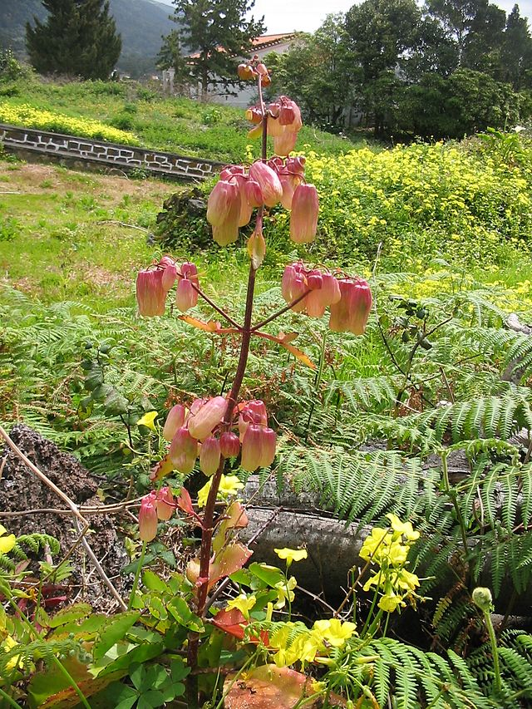
Bioekologik xususiyatlari:
Iqlimga moslashuvi: Issiqsevar, yorug‘likni yaxshi ko‘radi. Qorong‘i joylarda o‘sishi sustlashadi.Namlik: O‘rtacha sug‘orishni talab qiladi. Suv to‘planishidan saqlanish kerak (ildiz chirish ehtimoli).Tuproq: Yengil, unumdor, suv o‘tkazuvchan tuproq (masalan, qumli va torfli aralashma).Harorat: Optimal harorat +20...+25°C. Sovuqqa chidamsiz (10°C dan past haroratda nobud bo‘lishi mumkin).Fotoperiodizm: Kalanxoye qisqa kun o‘simligi bo‘lib, 10-12 soat yorug‘lik sharoitida gullaydi.
Agrotexnik tadbirlar
Sug‘orish: Tuproq qurigach, haftada 1-2 marta.O‘g‘itlash: Har 2 haftada kaktuslar uchun maxsus o‘g‘itlar bilan oziqlantiriladi. Kesish: Gullab bo‘lgach, eski novdalarni kesish kerak — bu yangi o‘sishni rag‘batlantiradi.Kasallik va zararkunandalarga qarshi kurash:Tuproqni ortiqcha namlashtirmaslik.Qurt, o‘rgimchakkana, chirishga qarshi insektitsidlar yoki tabiiy vositalar (masalan, sabunli suv) bilan ishlov berish.

Slide 12
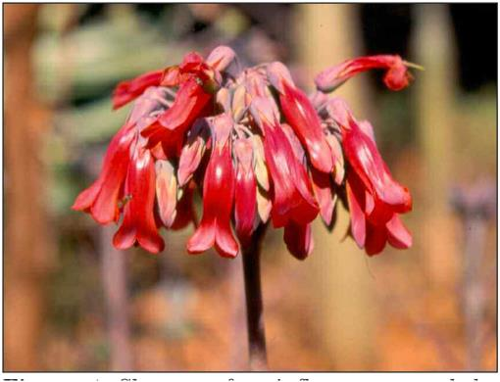
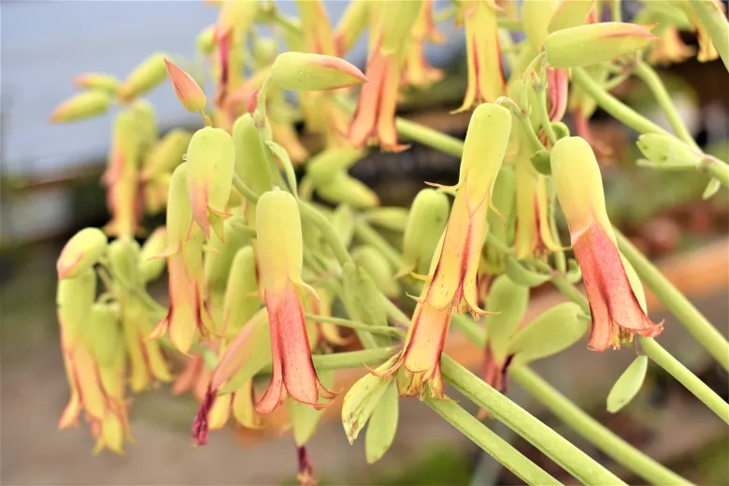

Slide 13
Iqlim sharoitiga moslashuvi:
Asosan tropik va subtropik iqlimni yaxshi ko‘radi. Qattiq sovuqqa chidamsiz. +10°C dan past haroratda nobud bo‘lishi mumkin.
Yorug‘lik:
Yorug‘liksevar o‘simlik. To‘g‘ridan-to‘g‘ri quyosh nuri unga foydali.Yetarlicha yorug‘lik bo‘lmasa, gullamaydi yoki o‘sish sekinlashadi.
Tuproq:
Yengil, havo o‘tkazuvchan, unumdor, qumli yoki torfli tuproqlar ma’qul.PH 5.5 – 6.5 oralig‘ida eng yaxshi o‘sadi.
Namlik: Kam namlikda yaxshi o‘sadi, ortiqcha sug‘orish ildiz chirishiga olib keladi.🔁 3. Ko‘paytirish texnologiyasi
Vegetativ (tanadan) ko‘paytirish:
Barg orqali: Katta barglar kesiladi va nam tuproqqa qadab qo‘yiladi.1–2 haftada ildiz chiqaradi.Novda orqali:10–15 sm uzunlikdagi novdalar kesiladi.

Slide 14
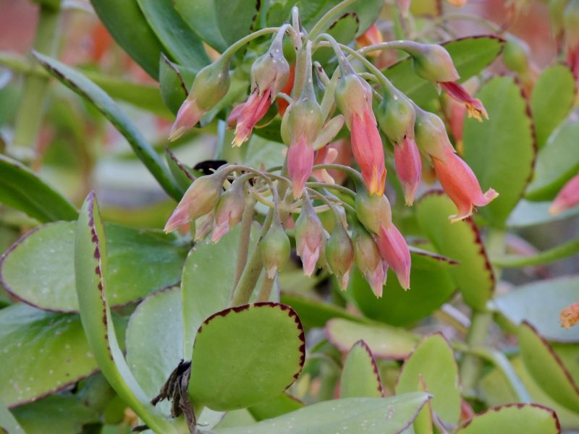

Slide 15
Foydalanish Sohalari va Xulosalar
Tibbiyotda
Kosmetologiyada
Manzara bezagi
Yallig'lanishga qarshi
Terini parvarishlash
Uy va ofisda manzara bezagi sifatida keng qo'llaniladi.
Antiseptik xususiyatlar
Yaralarni davolash
Immunomodulyator ta'siri
O'stirish iqtisodiy va amaliy jihatdan foydalidir.

